Slide 1


Θέμα-3: Ανίχνευση ανωμαλιών στον τομέα της υγείας
CSP007_S_H
ΠΑΡΟΥΣΊΑΣΗ ΑΠΌ:
Danijela Boberic Kraticev (UNSPMF)

Slide 2


Slide 3
Σημασία της ασφάλειας δικτύων στην υγειονομική περίθαλψη
Οι οργανισμοί υγειονομικής περίθαλψης αποτελούν πρωταρχικούς στόχους για κυβερνοεπιθέσεις λόγω των πολύτιμων δεδομένων που κατέχουν.
Η διασφάλιση ισχυρής ασφάλειας δικτύου είναι ζωτικής σημασίας για την προστασία των πληροφοριών των ασθενών, τη διατήρηση της εμπιστοσύνης και τη συμμόρφωση με τους κανονισμούς.
Μερικά στατιστικά στοιχεία:
Το 66% των οργανισμών υγειονομικής περίθαλψης λένε ότι η φροντίδα των ασθενών διαταράχθηκε από μια κυβερνοεπίθεση
Ο τομέας της υγειονομικής περίθαλψης υφίσταται το υψηλότερο κόστος για παραβιάσεις δεδομένων - σχεδόν 2 εκατομμύρια δολάρια περισσότερο από το μέσο κόστος σε όλους τους τομείς
Τα ιατρικά αρχεία των ασθενών πωλούνται για περίπου 250 δολάρια στη μαύρη αγορά, καθιστώντας τα έναν προσοδοφόρο στόχο.
Ο μέσος χρόνος ανίχνευσης παραβίασης δεδομένων υγειονομικής περίθαλψης είναι πάνω από 200 ημέρες.
Notes:
https://www.hipaajournal.com/healthcare-data-breach-statistics/

Slide 4
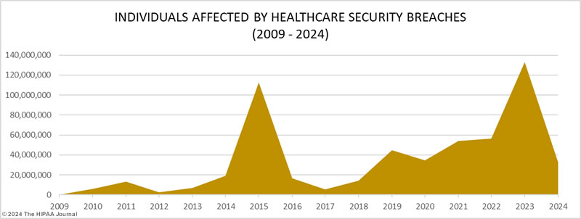
Στατιστικά στοιχεία παραβίασης δεδομένων υγειονομικής περίθαλψης
Notes:
https://www.hipaajournal.com/healthcare-data-breach-statistics/

Slide 5
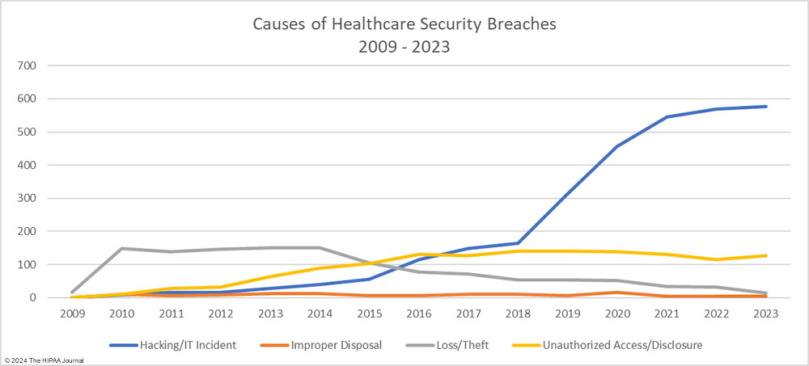
Αιτίες παραβιάσεων δεδομένων υγειονομικής περίθαλψης

Slide 6
Κυβερνοεπιθέσεις σε οργανισμούς υγειονομικής περίθαλψης
Επίθεση WannaCry Ransomware (2017)
Το Εθνικό Σύστημα Υγείας σε όλη την Αγγλία και τη Σκωτία έχει πληγεί
Έχουν επηρεαστεί έως και 70.000 συσκευές, συμπεριλαμβανομένων υπολογιστών, σαρωτών μαγνητικής τομογραφίας, ψυγείων αποθήκευσης αίματος και χειρουργικού εξοπλισμού
Επίθεση ransomware καθολικών υπηρεσιών υγείας (2020)
Οι εγκαταστάσεις UHS σε όλες τις ΗΠΑ έπρεπε να κλείσουν τα συστήματα πληροφορικής τους για να αποτρέψουν την εξάπλωση του ransomware
Παραβίαση δεδομένων υπηρεσιών υγείας της Σιγκαπούρης (SingHealth) (2018)
Τα προσωπικά δεδομένα 1,5 εκατομμυρίου ασθενών παραβιάστηκαν
Τα κλεμμένα δεδομένα περιελάμβαναν ονόματα, διευθύνσεις, ημερομηνίες γέννησης και λεπτομέρειες επισκέψεων στα εξωτερικά ιατρεία

Slide 7
Διαδίκτυο Ιατρικών Πραγμάτων
Το Internet of Medical Things (IoMT) περιλαμβάνει το πλήρες φάσμα των συνδεδεμένων υποδομών υγειονομικής περίθαλψης και ιατρικών συσκευών, εταιρικού υλικού και εφαρμογών λογισμικού που έχουν σχεδιαστεί για τη σύνδεση της τεχνολογίας πληροφοριών υγειονομικής περίθαλψης.
Οι συσκευές IoT υγειονομικής περίθαλψης χρησιμοποιούνται συνήθως για διάγνωση ασθενών, παρακολούθηση, και φροντίδα
Η διασφάλιση των συσκευών Internet of Things (IoT) στον τομέα της υγειονομικής περίθαλψης είναι ζωτικής σημασίας για την προστασία των ευαίσθητων δεδομένων των ασθενών και τη διασφάλιση της ακεραιότητας των ιατρικών συστημάτων.

Slide 8
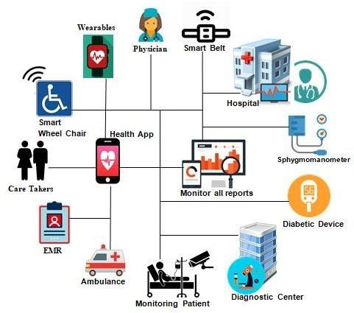
Βασικά στοιχεία του IoMT
Φορετές συσκευές: Συσκευές παρακολούθησης υγείας, ιχνηλάτες φυσικής κατάστασης και έξυπνα ρολόγια που παρακολουθούν ζωτικά σημεία, επίπεδα δραστηριότητας και άλλες μετρήσεις υγείας.
Εμφυτεύσιμες συσκευές: Βηματοδότες, αντλίες ινσουλίνης και άλλες συσκευές που εμφυτεύονται σε ασθενείς για την παρακολούθηση και τη διαχείριση ιατρικών καταστάσεων.
Ιατρικός εξοπλισμός: Νοσοκομειακός εξοπλισμός όπως μηχανήματα μαγνητικής τομογραφίας, αναπνευστήρες και αντλίες έγχυσης που συνδέονται σε δίκτυα.
Συστήματα απομακρυσμένης παρακολούθησης ασθενών: Συστήματα που επιτρέπουν στους παρόχους υγειονομικής περίθαλψης να παρακολουθούν τους ασθενείς εξ αποστάσεως, συχνά στα σπίτια τους.
Πληροφοριακά συστήματα υγείας: Ηλεκτρονικά αρχεία υγείας (EHRs), συστήματα πληροφοριών νοσοκομείων και άλλο λογισμικό που αποθηκεύει και διαχειρίζεται δεδομένα ασθενών.

Slide 9
Προκλήσεις στον κυβερνοχώρο στο IoMT
Οι συσκευές IoMT συλλέγουν ευαίσθητα δεδομένα υγείας που πρέπει να προστατεύονται για τη διατήρηση του απορρήτου των ασθενών.
Οι συσκευές IoMT έχουν συχνά περιορισμένη υπολογιστική ισχύ και αποθήκευση, καθιστώντας δύσκολη την εφαρμογή ισχυρών μέτρων ασφαλείας.
Η διασφάλιση ασφαλούς επικοινωνίας και ανταλλαγής δεδομένων μεταξύ συσκευών IoMT και παλαιών συστημάτων υγειονομικής περίθαλψης μπορεί να είναι δύσκολη
Η τακτική ενημέρωση του υλικολογισμικού και του λογισμικού των συσκευών IoMT για την επιδιόρθωση τρωτών σημείων μπορεί να είναι δύσκολη
Οι συσκευές IoMT πρέπει να συμμορφώνονται με κανονισμούς υγειονομικής περίθαλψης, όπως ο HIPAA (Health Insurance Portability and Accountability Act) στις ΗΠΑ και ο GDPR (General Data Protection Regulation) στην ΕΕ.

Slide 10

Ευχαριστώ
Στείλτε όλες τις ερωτήσεις στη διεύθυνση:
dboberic@uns.ac.rs

